Slide 1








Un Arco iris muy
Especial para ti
Pps.Helen
Automatico

Slide 2
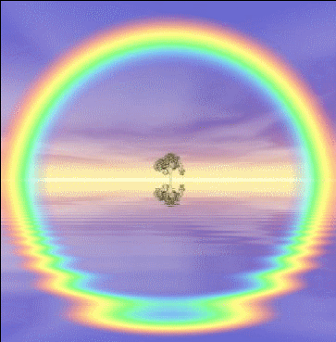


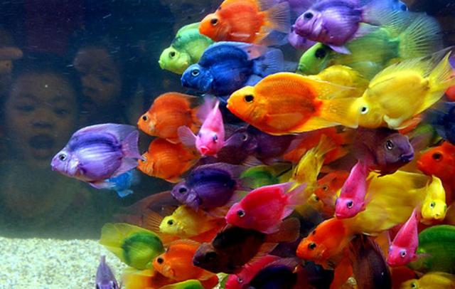

Pps.Helen
Cada nube tiene una guarnición de plata...
Y cada día lluvioso deja un brillo especial
Un Arco iris!

Slide 3

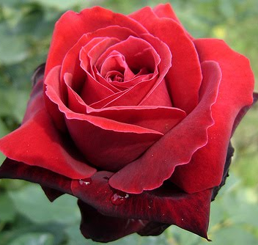



El ROJO es el color del
amor, del romance y la
pasión, de rosas
hermosas y de la sangre
que lleva la vida.
Pps.Helen

Slide 4
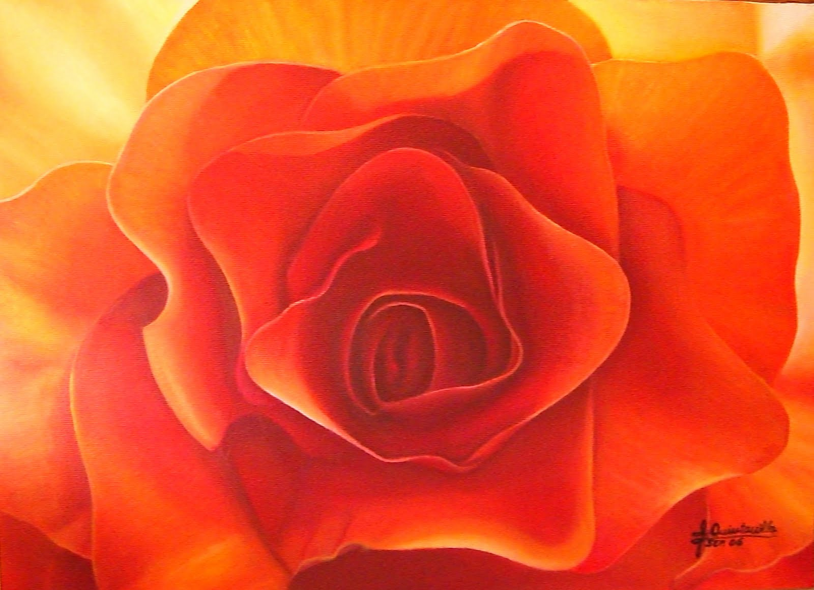
El ANARANJADO es el color de la
abundancia, de las frutas ricas y
de la cosecha del otoño con las
puestas del sol gloriosas.
Pps.Helen

Slide 5

Pps.Helen
El AMARILLO es el color de la
felicidad, del sol y de las
flores

Slide 6
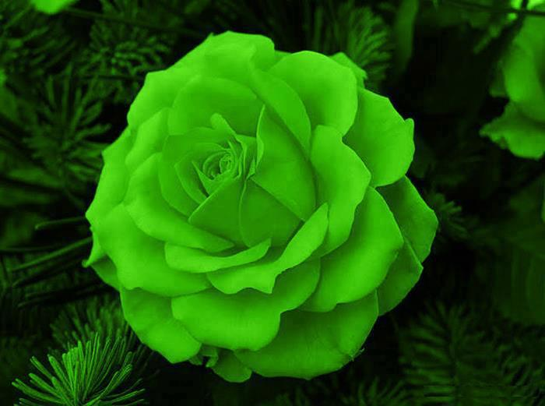
El VERDE es el color de la naturaleza,
de la hierba, de los árboles, de los
campos y del bosque.
Así como el de la Esperanza.
Pps.Helen

Slide 7
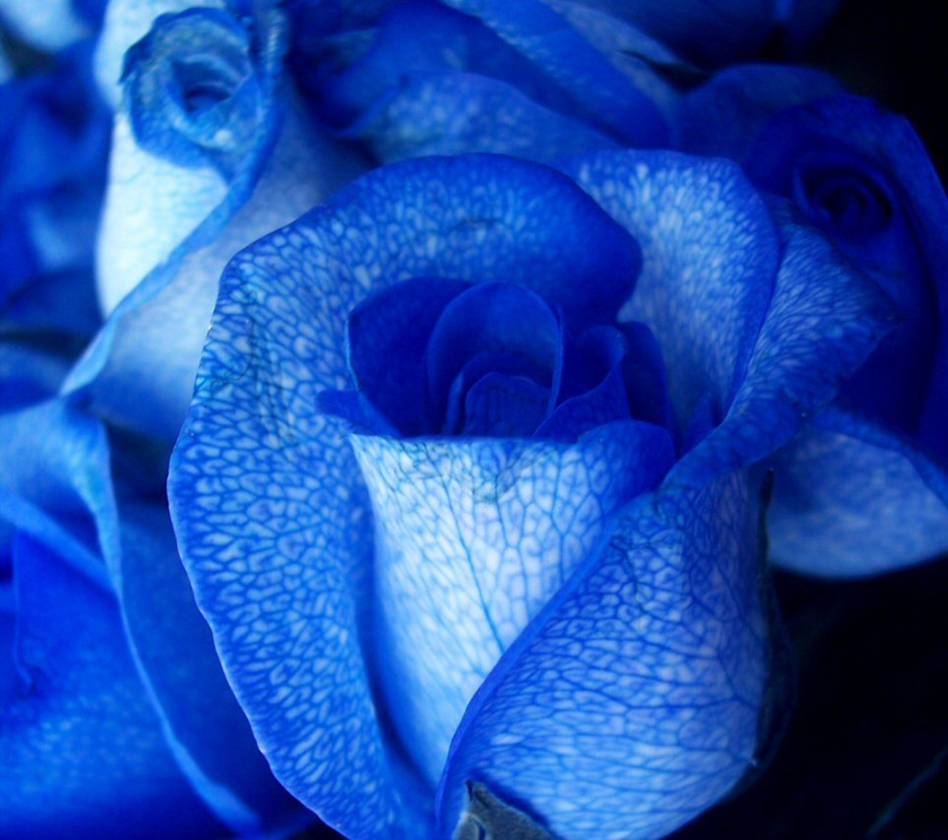
El AZUL es el color de la vida, del cielo
claro, del aire que respiramos, y del
agua que cubre la tierra.
Pps.Helen

Slide 8
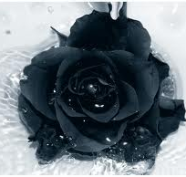

Pps.Helen
El INDIGO
es el color de la noche
y de los sueños.

Slide 9

El VIOLETA es el color de la paz y la
tranquilidad, del mar profundo y de
los tenues rayos atractivos del
amanecer.
Pps.Helen

Slide 10
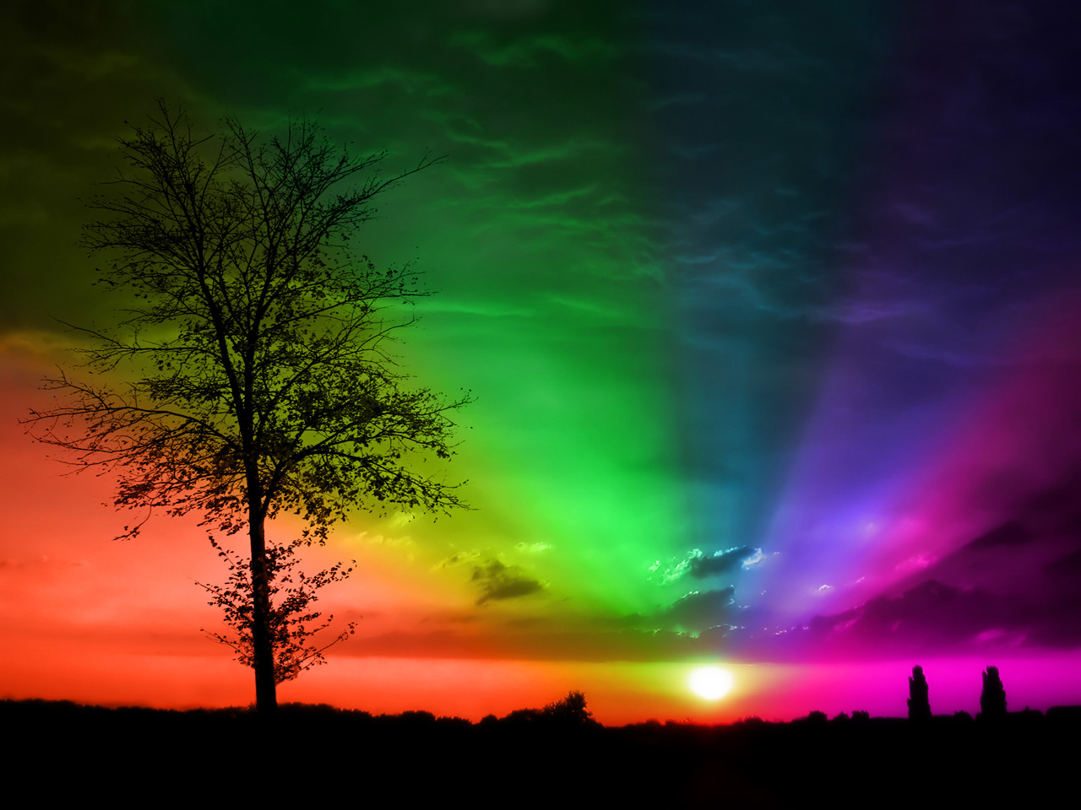
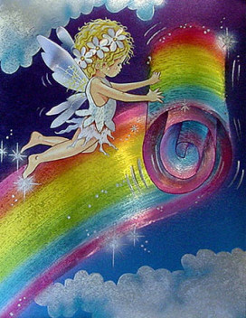
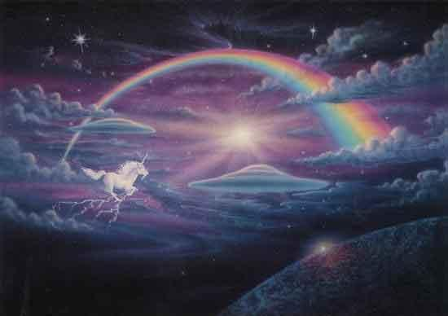
La vida es un arco iris hermoso...
y
Recuerda que si siempre deseas ver un arco iris...
Tienes que tolerar la lluvia!
Pps.Helen

Slide 11


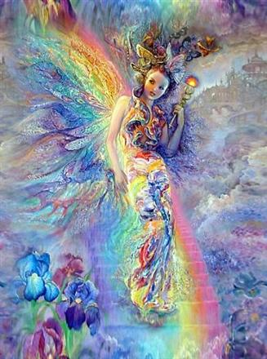
No Olvides que no hay mayor Arco iris en nuestras vidas que aquel que está en nuestros Corazones después de la lluvia.
Pps.Helen

Slide 12


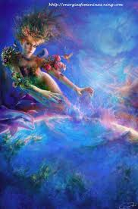

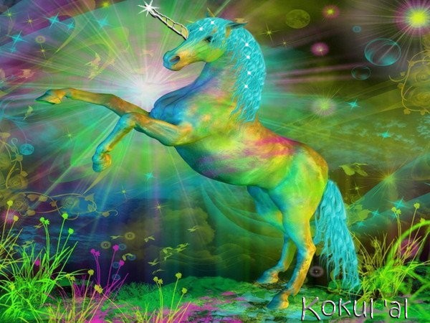
Pps.Helen
Así que disfruta de él y compártelo con otros...
Y así se formará un Arco iris en tu Corazón!!!

Slide 13
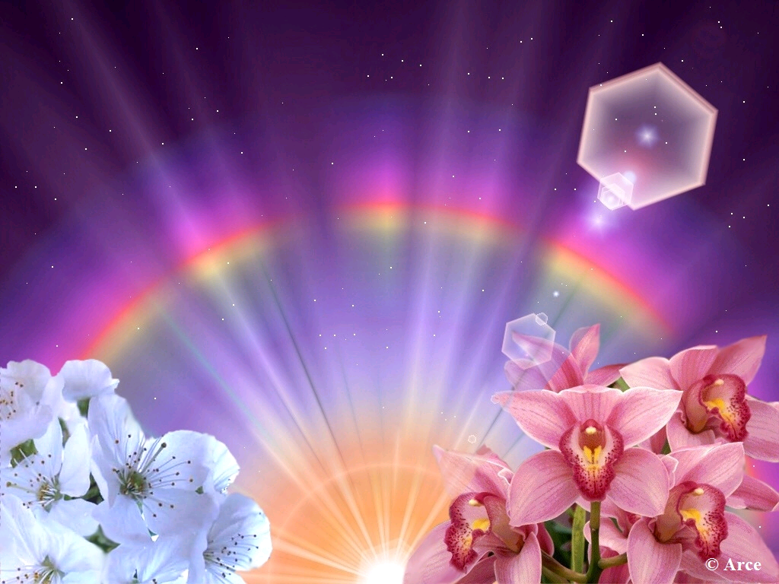

Tu eres... Mi amig@, Mi compañía,
A través de los buenos y malos tiempos
Pps.Helen

Slide 14


Pps.Helen
Estas ahí para escucharme, Estas ahí para hablarme,
Con alegría, con una sonrisa, Con dolor y lagrimas,

Slide 15
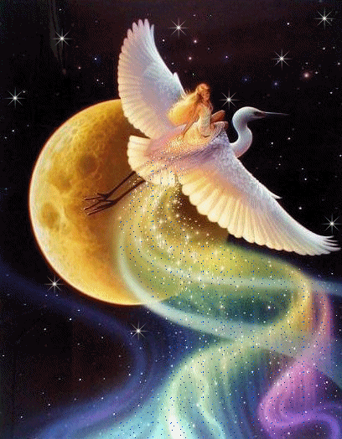

Pps.Helen
Yo se que estarás ahí, a través de los años!

Slide 16


Pps.Helen
Mi amig@, Mi herman@
A través de momentos felices y tristes,
A mi lado te encuentras, A mi lado tu caminas,

Slide 17
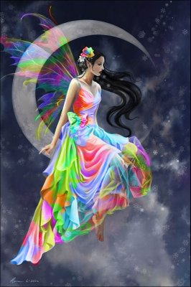

Creo que las casualidades no existen....
por eso sé que por algo existes en mi vida...
Pps.Helen

Slide 18
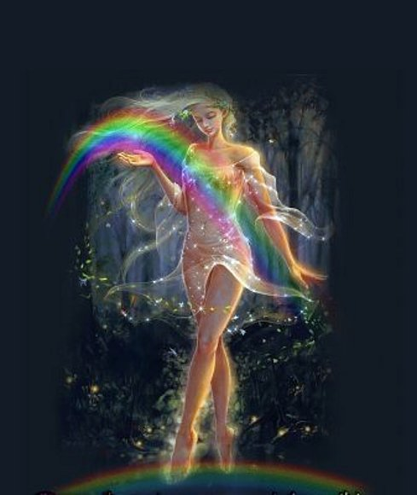





que fue importante para mí que te conociera,
para llevarte dentro de mi corazón y que fueras parte de mi vida...
Pps.Helen

Slide 19

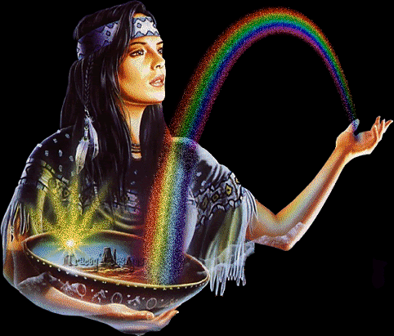
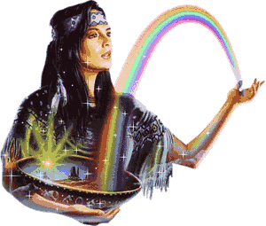
Pps.Helen
Este es el CORAZON ARCO IRIS
Después de que hayas leído el E-mail.
Debes Pasar este CORAZON por lo menos a una persona

Slide 20
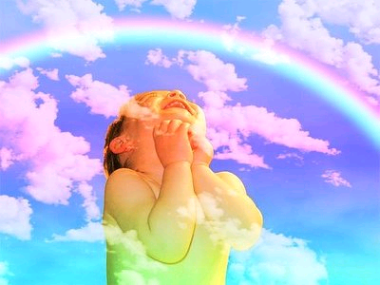

Después de que lo hayas hecho, pide un deseo..., si lo pasaste, tu deseo se hará realidad y llegara a ti en poco tiempo...
Pps.Helen

Slide 21
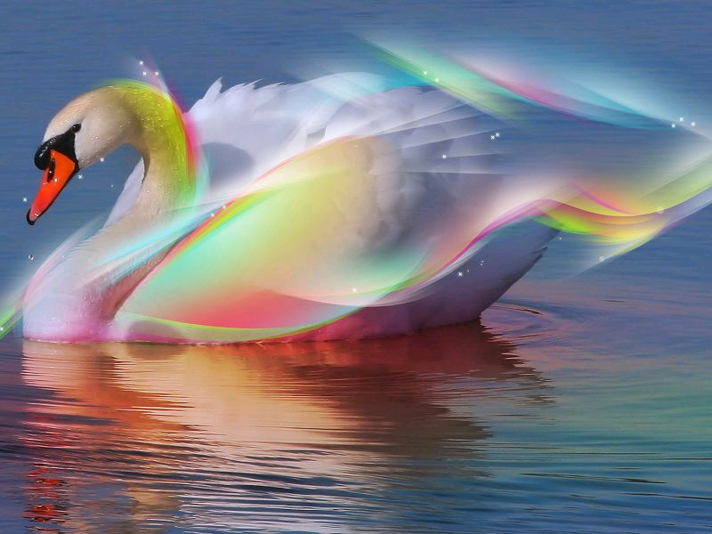
Pps.Helen
Reenvía a todos los que consideres
A M I G @ S

Slide 22
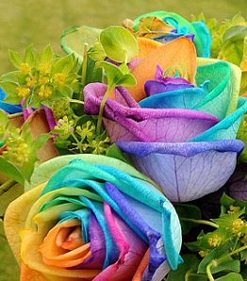

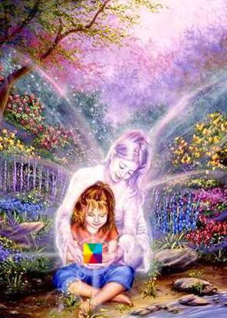
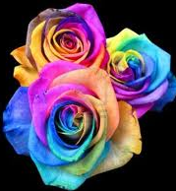

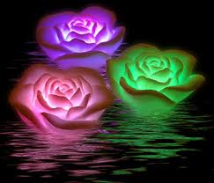
Pps.Helen
Recuerda, toda persona
que tenga amig@s
nunca fracasará,
porque no estará solo jamás.

Slide 23
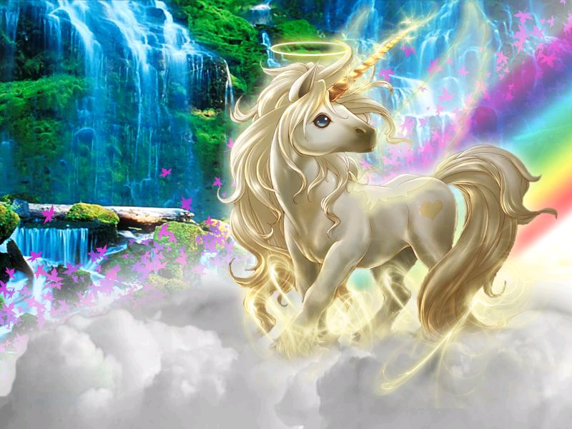

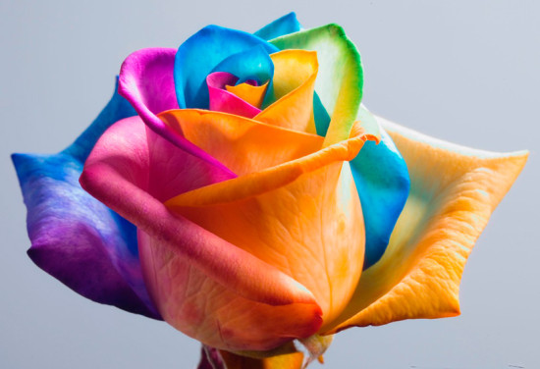

Pps.Helen
Léelo, pásalo y regrésalo!!!!
ESPERO ME LA DEVUELVAS!!!!!

Slide 24
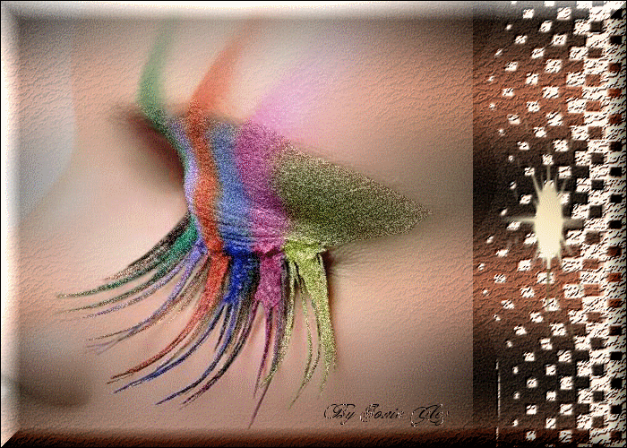

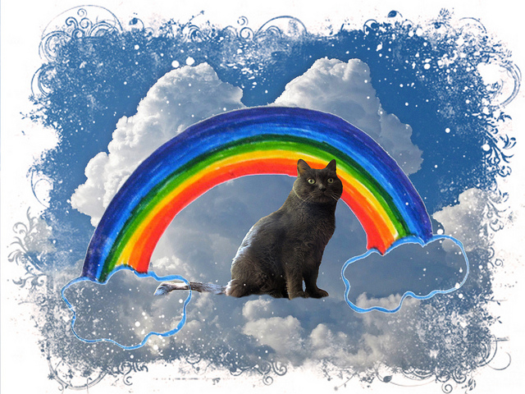




Pps.Helen

Slide 25



Accede a la sección que desees desde aquí:
Propia Creación
De la Red
Dedicatorias | Fechas Especiales | Graciosos
Historia y Arte | Lugares | Musicales
Naturaleza y Ciencias | Política | Reflexión
Religiosos | Románticos | Salud
Dedicatorias | Fechas Especiales | Graciosos
Historia y Arte | Lugares | Musicales
Naturaleza y Ciencias | Política | Reflexión
Religiosos | Románticos | Salud
Si deseas recibir pps periódicamente en tu correo electrónico subscríbete aquí:

